Slide 1

CIRCUITE INTEGRATE ANALOGICE
Departamentul de Electronică şi Calculatoare
str. Politehnicii 1, 500024 Braşov
0268 478705
S03-S04

Slide 2
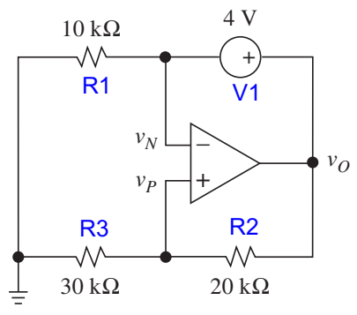
S03. Circuite realizate cu AO ideal
P1.
Determinați v_{N}, v_{P} și v_{O} pentru circuitul din figură

Slide 3
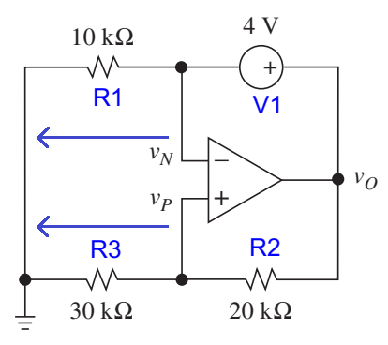
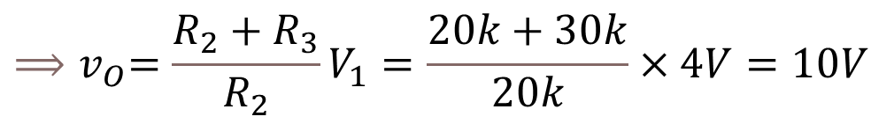

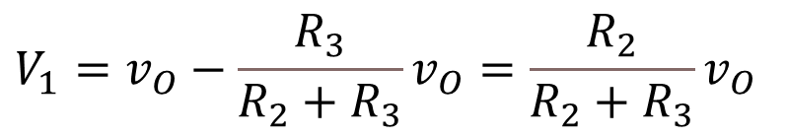


S03. Circuite realizate cu AO ideal
P1. Rezolvare
Pentru că nu trece curent prin intrările AO, v_{P} se poate
determina aplicând RDT
Se aplică T II K pe ochiul format din V1, v_{O} și v_{N}
Dar în cazul AO ideal, $v_{N}=v_{P}$ și prin înlocuire rezultă
$$v_{P}=\frac{R_{3}}{R_{2}+R_{3}}v_{O}$$
$$V_{1}=v_{O}−v_{N}$$
$$V_{1}=v_{O}−\frac{R_{3}}{R_{2}+R_{3}}v_{O}=\frac{R_{2}}{R_{2}+R_{3}}v_{O}$$
$${⟹v}_{O}=\frac{R_{2}+R_{3}}{R_{2}}V_{1}=\frac{20k+30k}{20k}×4V=10V$$

Slide 4
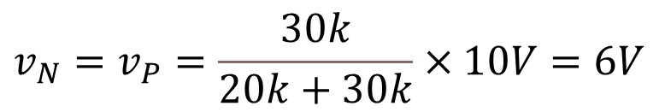
S03. Circuite realizate cu AO ideal
P1. Rezolvare
Și, cum v_{N} urmărește pe v_{P}, scriem
$$v_{N}=v_{P}=\frac{30k}{20k+30k}×10V=6V$$

Slide 5
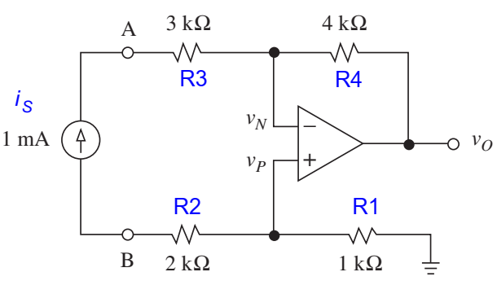
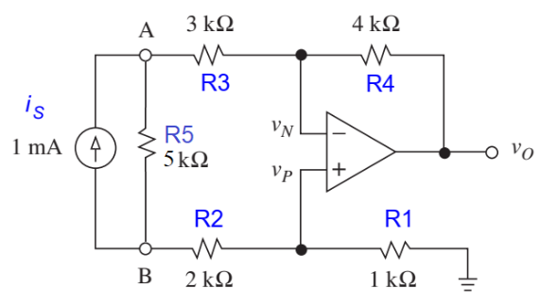
S03. Circuite realizate cu AO ideal
P2.
(a) Determinați v_{N}, v_{P} și v_{O} pentru circuitul din figură.
(b) Repetați calculele de la (a) dacă între bornele A și B se conectează o rezistență R₅=5kΩ.
(a)
(b)

Slide 6
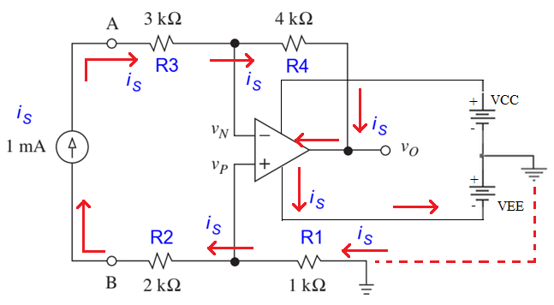
S03. Circuite realizate cu AO ideal
P2. Rezolvare
Curentul i_{S} trece prin R₃, integral prin
R₄ pentru că prin intrarea inversoare
nu circulă curent, intră în AO (curent
absorbit – sink), sursa negativă de
alimentare V_{EE} (sau V-) și prin traseul
de masă se întoarce prin R₁ și integral
prin R₂ pentru că prin intrarea
neinversoare nu circulă curent, la
sursa de curent care l-a determinat.
Rezultă
$$v_{P}=−i_{S}R_{1}=−1mA×1kΩ=−1V$$

Slide 7

S03. Circuite realizate cu AO ideal
P2. Rezolvare
Dar pentru AO ideal $v_{N}=v_{P}$, deci și
$v_{N}=$-1V
Tensiunea pe R4 se scrie ca diferență
de potențiale și se poate determina
aplicând legea lui Ohm
de unde
$$v_{R4}=v_{N}−v_{O}=i_{S}R_{4}=1m×4k=4V$$
$$⇒v_{O}=v_{N}−v_{R4}=−1V−4V=−5V$$

Slide 8
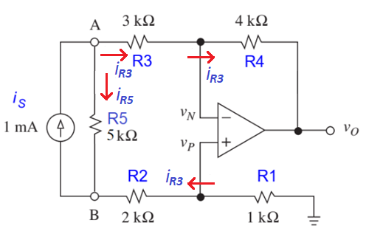
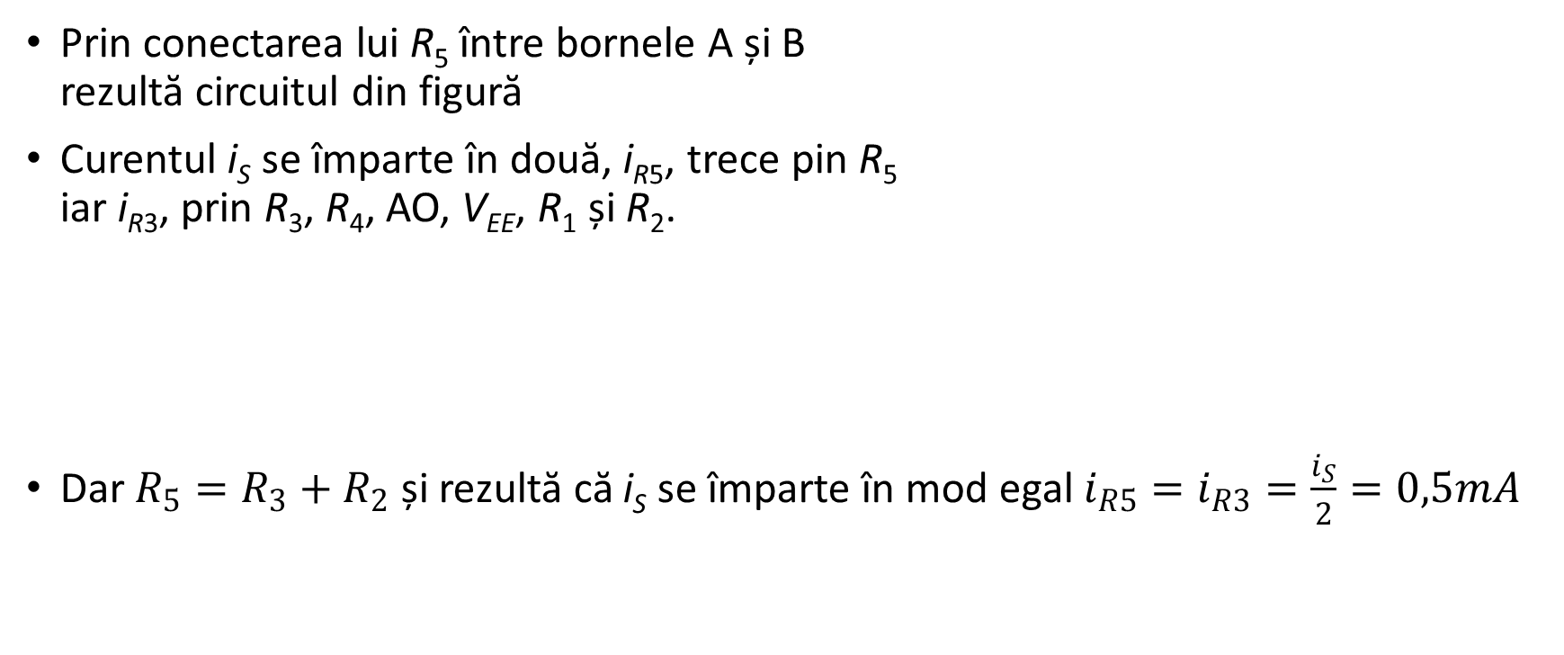


S03. Circuite realizate cu AO ideal
P2. Rezolvare
Prin conectarea lui R₅ între bornele A și B
rezultă circuitul din figură
Curentul i_{S} se împarte în două, i_{R5}, trece pin R₅
iar i_{R3}, prin R₃, R₄, AO, V_{EE}, R₁ și R₂.
Dar $R_{5}=R_{3}+R_{2}$ și rezultă că i_{S} se împarte în mod egal $i_{R5}=i_{R3}=\frac{i_{S}}{2}=0,5mA$
$$i_{S}=i_{R5}+i_{R3}$$
$$v_{AB}=i_{R5}R_{5}=i_{R3}\left(R_{3}+R_{2}\right)$$

Slide 9

S03. Circuite realizate cu AO ideal
P2. Rezolvare
v_{P} se determină ca la (a)
$$v_{P}=−i_{R3}R_{1}=−0,5mA×1kΩ=−0,5V$$
$$v_{N}=v_{P}=−0,5V$$
$$v_{O}=v_{N}−v_{R4}=−0,5V−0,5m×4k=−2,5V$$

Slide 10
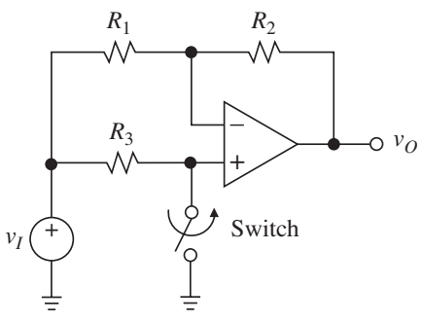
S03. Circuite realizate cu AO ideal
P3.
În circuitul din figură comutatorul permite să se obțină atât A>0 cât și A<0.
(a) Verificați dacă A=+1V/V atunci când comutatorul este deschis, respectiv A=−R₂/R₁ când comutatorul este închis, astfel încât alegând R₁=R₂ să se obțină A=±1V/V.
(b) Pentru a asigura câștiguri mai mari decât unitatea,
conectați o rezistență suplimentară R₄ între intrare inversoare
a AO și masă. Deduceți expresii separate pentru A în funcție
de R₁… R₄ având comutatorul deschis, respectiv închis.
(c) Specificați valorile de rezistență adecvate pentru a realiza
A=±2V/V.
(a)

Slide 11
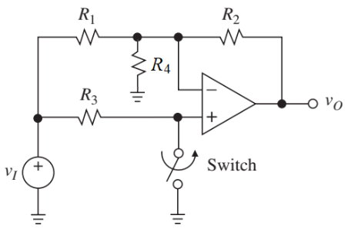
S03. Circuite realizate cu AO ideal
P3.
Schema de la punctul (b):
(b)

Slide 12
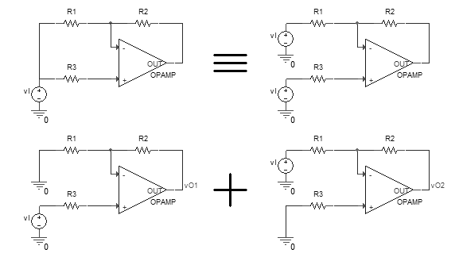

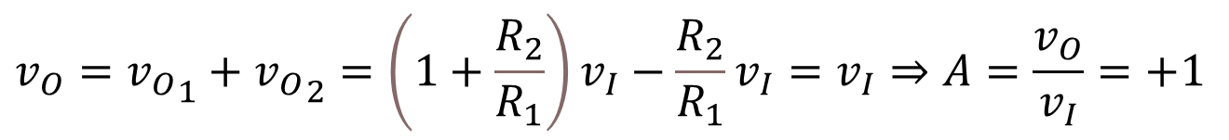

S03. Circuite realizate cu AO ideal
P3. Rezolvare
(a) pentru comutator deschis, se
aplică v_{I} spre ambele intrări ale
AO și prin superpoziție găsim
amplificarea, A.
$$v_{O1}=\left(1+\frac{R_{2}}{R_{1}}\right)v_{I}$$
$$v_{O2}=−\frac{R_{2}}{R_{1}}v_{I}$$
$$v_{O}={v_{O}}_{1}+{v_{O}}_{2}=\left(1+\frac{R_{2}}{R_{1}}\right)v_{I}−\frac{R_{2}}{R_{1}}v_{I}=v_{I}⇒A=\frac{v_{O}}{v_{I}}=+1$$

Slide 13
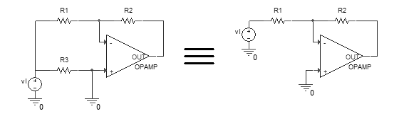


S03. Circuite realizate cu AO ideal
P3. Rezolvare
Dacă se închide comutatorul, intrarea neinversoare se leagă la masă și rezultă o configurație inversoare, la care pentru $R_{1}=R_{2}$ obținem
$$A=−\frac{R_{2}}{R_{1}}=−1$$

Slide 14
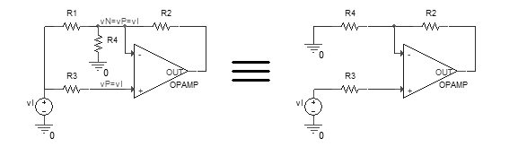

S03. Circuite realizate cu AO ideal
P3. Rezolvare
La comutator deschis v_{P}=v_{I}
deoarece nu circulă curent
prin intrarea neinversoare și
astfel nu apare cădere de
tensiune pe R₃. Dar v_{N}=v_{P}=v_{I} și R₁ are același potențial, și anume v_{I}, la ambele capete. În consecință prin R₁ nu circulă curent și R₁ se poate elimina din circuit deoarece nu influențează restul curenților din circuit. Rezultă o configurație neinversoare la care amplificarea este stabilită de R₂ și R₄,
$$A=1+\frac{R_{2}}{R_{4}}$$

Slide 15
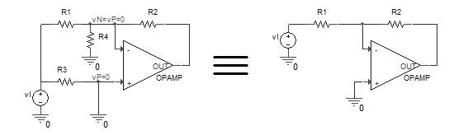

S03. Circuite realizate cu AO ideal
P3. Rezolvare
La comutator închis, v_{P}=0,
v_{N}=v_{P}=0 iar R₄ va avea 0V la
ambele capete (intrarea
inversoare devine punct de
masă virtuală), prin R₄ nu trece curent deci poate fi eliminată fără să influențeze restul curenților din circuit. Se obține o configurație inversoare cu amplificarea determinată de R₁ și R₂,
$$A=−\frac{R_{2}}{R_{1}}$$

Slide 16
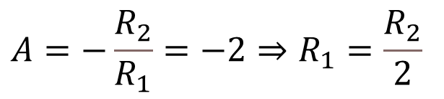
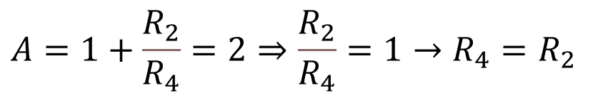
S03. Circuite realizate cu AO ideal
P3. Rezolvare
(c) Dacă se dorește A=±2, atunci din:
Se pot alege rezistențe din seria E24: R₁=10kΩ, R₂=R₄=20kΩ.
Pentru R₃ nu există nicio relație de dimensionare și se poate considera de 10kΩ.
$$A=1+\frac{R_{2}}{R_{4}}=2⇒\frac{R_{2}}{R_{4}}=1→R_{4}=R_{2}$$
$$A=−\frac{R_{2}}{R_{1}}=−2⇒R_{1}=\frac{R_{2}}{2}$$

Slide 17
Circuite realizate cu AO ideal
P4. Circuit de combinații liniare
Considerând AO ideale să se determine:
expresia tensiunii de la ieşirea
circuitului din figură.
Aplicaţie numerică: V₁=2V, V₂=V₃=1V.
Rezistența de intrare pentru fiecare semnal.

Slide 18
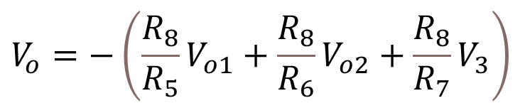
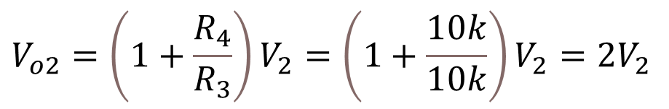
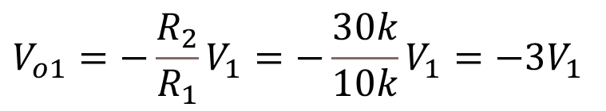
Circuite realizate cu AO ideal
P4. Rezolvare
Circuitul realizat cu U3 este un
sumator inversor
V₁ este prelucrat de un inversor
V₂ este prelucrat de un neinversor
$$V_{o}=−\left(\frac{R_{8}}{R_{5}}V_{o1}+\frac{R_{8}}{R_{6}}V_{o2}+\frac{R_{8}}{R_{7}}V_{3}\right)$$
$$V_{o1}=−\frac{R_{2}}{R_{1}}V_{1}=−\frac{30k}{10k}V_{1}=−3V_{1}$$
$$V_{o2}=\left(1+\frac{R_{4}}{R_{3}}\right)V_{2}=\left(1+\frac{10k}{10k}\right)V_{2}=2V_{2}$$

Slide 19
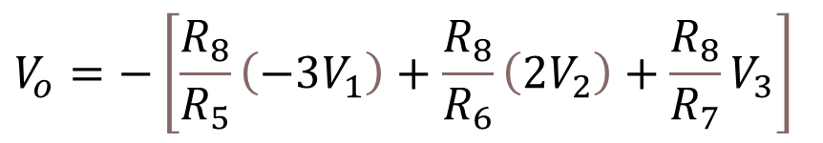
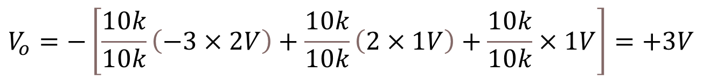
Circuite realizate cu AO ideal
P4. Rezolvare
Înlocuind, V_{O} rezultă
și valoric
$$V_{o}=−\left[\frac{R_{8}}{R_{5}}\left(−3V_{1}\right)+\frac{R_{8}}{R_{6}}\left(2V_{2}\right)+\frac{R_{8}}{R_{7}}V_{3}\right]$$
$$V_{o}=−\left[\frac{10k}{10k}\left(−3×2V\right)+\frac{10k}{10k}\left(2×1V\right)+\frac{10k}{10k}×1V\right]=+3V$$

Slide 20
Circuite realizate cu AO ideal
P4. Rezolvare
(b) V₁ este conectată la intrarea unei
configurații inversoare. Rezultă R_{i1}=R₁=10kΩ.
V₂ este conectată la intrarea unei configurații
neinversoare, deci R_{i2}→∞.
V₃ este conectată tot la intrarea unei
configurații inversoare, sumatorul inversor.
Rezultă R_{i3}=R₇=10kΩ.

Slide 21
Circuite realizate cu AO ideal
P5.
În circuitul din figură se dorește obținerea unei informații sub formă de tensiune despre valoarea curentului de alimentare a unui motor de c.c., o bornă de alimentare a motorului fiind legată la masă.
Tensiunea proporțională cu
curentul de sarcină al mototrului
trebuie să aibă ca referință
aceeași masă. Valoarea maximă a
curentului prin motor este
I_{motor}=2,5A.
Dimensionați rezistențele
amplificatorului diferențial astfel
încât la valoarea maximă a
curentului I_{motor} tensiunea pe R_{L}
să aibă valoarea de 10V.

Slide 22


Circuite realizate cu AO ideal
P5. Rezolvare
Circuitul amplificator de diferență trebuie să
amplifice tensiunea V_{shunt}, căderea de tensiune
pe R_{shunt} determinată de curentul de funcționare
al mototrului.
Tensiunea de ieșire v_{O} se scrie aplicând superpoziția: v_{O}=v_{O1}+v_{O2}, unde v_{O1} este valoarea lui v_{O} pentru v₂=0, iar v_{O2} cea pentru v₁=0 și rezultă:
$$V_{shunt}=v_{2}−v_{1}$$
$$v_{O}=\frac{R_{2}}{R_{1}}\left(\frac{1+\frac{R_{1}}{R_{2}}}{1+\frac{R_{3}}{R_{4}}}v_{2}−v_{1}\right)$$

Slide 23

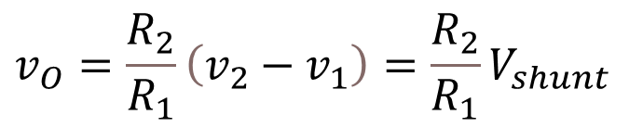

Circuite realizate cu AO ideal
P5. Rezolvare
Pentru a putea prelucra semnalul diferențial
V_{shunt}, rezistențele amplificatorului diferențial
trebuie să respecte relația:
și atunci relația amplificării se scrie
La valoarea maximă a curentului prin motor
$$v_{O}=\frac{R_{2}}{R_{1}}\left(\frac{1+\frac{R_{1}}{R_{2}}}{1+\frac{R_{3}}{R_{4}}}v_{2}−v_{1}\right)$$
$$\frac{R_{1}}{R_{2}}=\frac{R_{3}}{R_{4}}$$
$$v_{O}=\frac{R_{2}}{R_{1}}\left(v_{2}−v_{1}\right)=\frac{R_{2}}{R_{1}}V_{shunt}$$
$$V_{shunt}=I_{motor}×R_{shunt}=2,5A×0,1Ω=0,25V$$

Slide 24
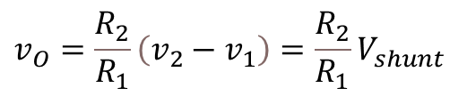


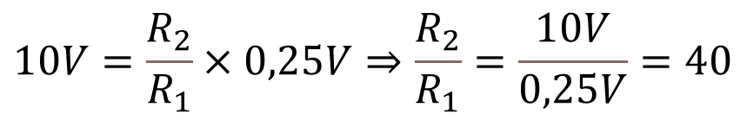
Circuite realizate cu AO ideal
P5. Rezolvare
Din
adică
sau
Folosind a doua relație și alegând pentru R₂ valoarea standard de 100kΩ, rezultă pentru R₁ valoarea de 2,5kΩ. În seria E24 (±5%) această valoare se obține din 2,4kΩ+100Ω.
$$10V=\frac{R_{2}}{R_{1}}×0,25V⇒\frac{R_{2}}{R_{1}}=\frac{10V}{0,25V}=40$$
$$V_{shunt}=I_{motor}×R_{shunt}=2,5A×0,1Ω=0,25V$$
$$R_{2}=40×R_{1}$$
$$v_{O}=\frac{R_{2}}{R_{1}}\left(v_{2}−v_{1}\right)=\frac{R_{2}}{R_{1}}V_{shunt}$$
$$R_{1}=\frac{R_{2}}{40}$$

Slide 25
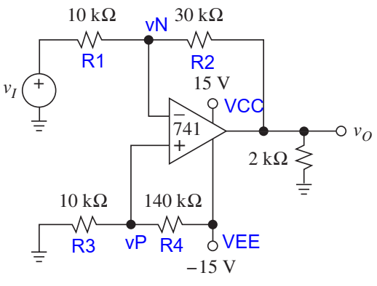
S04. Alimentarea AO, puterea disipată, saturația
P1.
AO din figură are curentul static de alimentare, I_{Q}=1,5mA. Determinați toți curenții, toate tensiunile și puterea disipată de AO, dacă (a) v_{I}=+2V și (b) v_{I}=-2V.

Slide 26
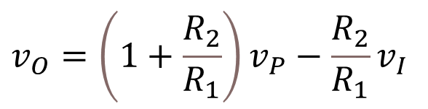
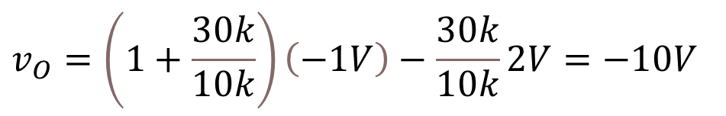
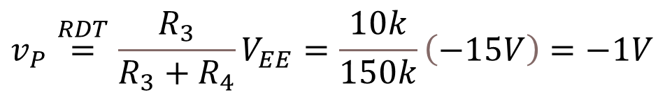
S04. Alimentarea AO, puterea disipată, saturația
P1. Rezolvare
Pentru a determina v_{O} se aplică principiul suprapunerii de efecte
(a) v_{I}=+2V și rezultă
$$v_{O}=\left(1+\frac{R_{2}}{R_{1}}\right)v_{P}−\frac{R_{2}}{R_{1}}v_{I}$$
$$v_{P}\overset{RDT}{=}\frac{R_{3}}{R_{3}+R_{4}}V_{EE}=\frac{10k}{150k}\left(−15V\right)=−1V$$
$$v_{O}=\left(1+\frac{30k}{10k}\right)\left(−1V\right)−\frac{30k}{10k}2V=−10V$$

Slide 27
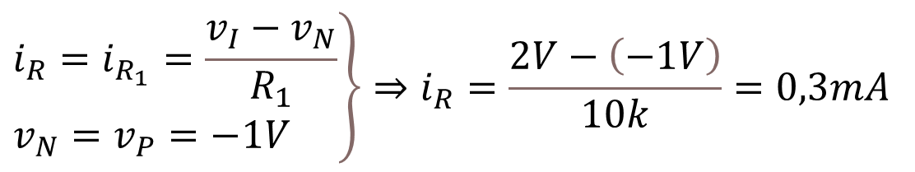

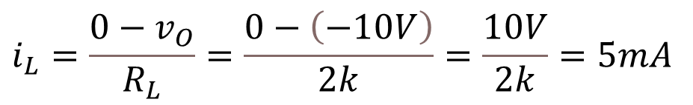
S04. Alimentarea AO, puterea disipată, saturația
P1. Rezolvare
$$\left.\begin{aligned}&i_{R}=i_{R_{1}}=\frac{v_{I}−v_{N}}{R_{1}} \\ &v_{N}=v_{P}=−1V\end{aligned}\right\}⇒i_{R}=\frac{2V−\left(−1V\right)}{10k}=0,3mA$$
Tensiunea de ieșire fiind negativă, curentul de
sarcină circulă de la masă prin rezistența de
sarcină de 2k spre pinul de ieșire al AO
Curentul total de la ieșirea AO
$$i_{L}=\frac{0−v_{O}}{R_{L}}=\frac{0−\left(−10V\right)}{2k}=\frac{10V}{2k}=5mA$$
$$i_{O}=i_{L}+i_{R}=5,3mA$$

Slide 28
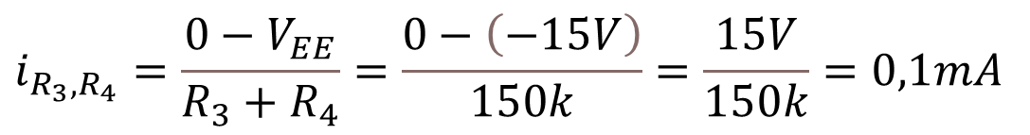

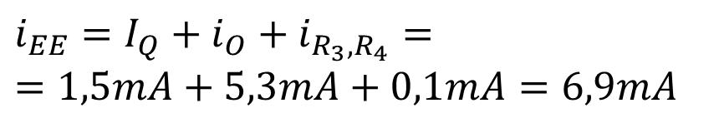

S04. Alimentarea AO, puterea disipată, saturația
P1. Rezolvare
Divizorul rezistiv R₃, R₄ conduce curentul
Puterea disipată intern de AO
$$i_{R_{3},R_{4}}=\frac{0−V_{EE}}{R_{3}+R_{4}}=\frac{0−\left(−15V\right)}{150k}=\frac{15V}{150k}=0,1mA$$
$$i_{CC}=I_{Q}=1,5mA$$
$$i_{EE}=I_{Q}+i_{O}+i_{R_{3},R_{4}}=$$
$$=1,5mA+5,3mA+0,1mA=6,9mA$$
$$p_{AO}=\left(V_{CC}−V_{EE}\right)I_{Q}+\left(v_{O}−V_{EE}\right)i_{O}$$
$$p_{AO}=\left[15V−\left(−15V\right)\right]×1,5mA+\left[−10V−\left(−15V\right)\right]×5,3mA$$
$$p_{AO}=30V×1,5mA+5V×5,3mA=45mW+26,5mW=71,5mW$$

Slide 29
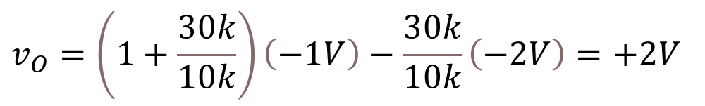
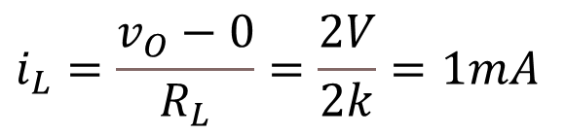

S04. Alimentarea AO, puterea disipată, saturația
P1. Rezolvare
(b) v_{I}=-2V și rezultă
Dacă v_{I}<0, atunci curentul i_{R} intră în sursa de
semnal și
Tensiunea de ieșire fiind pozitivă, curentul de sarcină circulă de la pinul de ieșire al AO spre masă
$$v_{O}=\left(1+\frac{30k}{10k}\right)\left(−1V\right)−\frac{30k}{10k}\left(−2V\right)=+2V$$
$$i_{R}=\frac{v_{N}−v_{I}}{R_{1}}=\frac{−1V−\left(−2V\right)}{10k}=\frac{1V}{10k}=0,1mA$$
$$i_{L}=\frac{v_{O}−0}{R_{L}}=\frac{2V}{2k}=1mA$$

Slide 30



S04. Alimentarea AO, puterea disipată, saturația
P1. Rezolvare
Curentul total de la ieșirea AO
Puterea disipată intern de AO
$$i_{O}=i_{L}+i_{R}=1,1mA$$
$$i_{R_{3},R_{4}}=\frac{0−V_{EE}}{R_{3}+R_{4}}=\frac{0−\left(−15V\right)}{150k}=\frac{15V}{150k}=0,1mA$$
$$i_{CC}=I_{Q}+i_{O}=1,5mA+1,1mA=2,6mA$$
$$i_{EE}=I_{Q}+i_{R_{3},R_{4}}=1,5mA+0,1mA=1,6mA$$
$$p_{AO}=\left(V_{CC}−V_{EE}\right)I_{Q}+\left(V_{CC}−v_{O}\right)i_{O}$$
$$p_{AO}=\left[15V−\left(−15V\right)\right]×1,5mA+\left[15V−2V\right]×1,1mA$$
$$p_{AO}=30V×1,5mA+13V×1,1mA=45mW+14,3mW=59,3mW$$

Slide 31

S04. Alimentarea AO, puterea disipată, saturația
P2.
Fie circuitul din figură. (a) Care este relația dintre v_{O} și v_{S} când AO funcționează în regiunea liniară? Presupunând că AO este saturat la ±10V, găsiți v_{N}, v_{P} și v_{O} dacă (b) v_{S}=5V și (c) v_{S}=15V.

Slide 32



S04. Alimentarea AO, puterea disipată, saturația
P2. Rezolvare
(a) Curentul i_{S} debitat de sursa v_{S} și susținut de AO are următorul traseu: pleacă de la plusul sursei, trece prin R₃, R₄ (prin intrarea inversoare curentul este 0), întră în AO, sursa negativă de alimentare, masa, R₁, R₂ (prin intrarea
neinversoare curentul este 0) și
revine la sursa v_{S}.
$$v_{P}=−i_{S}R_{1}$$
$$v_{N}=v_{P}$$

Slide 33

S04. Alimentarea AO, puterea disipată, saturația
P2. Rezolvare
Din
Curentul i_{S} se poate determina aplicând
teorema a doua lui Kirchhoff pe ochiul
care conține și scurtcircuitul virtual
dintre intrările AO
$$i_{S}=\frac{v_{N}−v_{O}}{R_{4}}⇒v_{O}=v_{N}−i_{S}R_{4}=−i_{S}\left(R_{1}+R_{4}\right)=−i_{S}×5k$$
v_{D}
$$v_{S}=i_{S}R_{3}−v_{D}+i_{S}R_{2}⇒$$
$$i_{S}=\frac{v_{S}}{R_{2}+R_{3}}=\frac{v_{S}}{5k}=0,2v_{S} \left[mA\right]$$

Slide 34

S04. Alimentarea AO, puterea disipată, saturația
P2. Rezolvare
Deci
(b) dacă v_{S}=5V rezultă
$$v_{O}=−i_{S}×5k=−0,2v_{S}×5k=−v_{S}$$
$$i_{S}=0,2v_{S}\text{ =}\text{0}\text{,}\text{2}×\text{5}\text{=}\text{1}mA$$
$$v_{N}=v_{P}=−i_{S}R_{1}=−1mA×1k=−1V$$
$$v_{O}=−v_{S}=−5V$$

Slide 35



S04. Alimentarea AO, puterea disipată, saturația
P2. Rezolvare
(c) Dacă v_{S}=15V, relația v_{O}=-v_{S} nu se mai poate îndeplini deoarece AO se saturează și astfel v_{O} devine -10V. Nu se mai poate folosi aproximarea de scurtcircuit virtual între intrările AO, adică v_{P}≠v_{N}. Se recalculează i_{S} în funcție de valoarea saturată a lui v_{O}=-10V.
Se aplică T II K pe ochiul de intrare al AO
T II K aplicat pe ochiul care conține v_{O}, R₁, v_{P}, v_{N} și R₄
$$v_{S}=i_{S}R_{3}+v_{N}−v_{P}+i_{S}R_{2}$$
$$⇒v_{P}−v_{N}=i_{S}\left(R_{2}+R_{3}\right)−v_{S}$$
$$0=v_{O}+i_{S}R_{1}+v_{P}−v_{N}+i_{S}R_{4}$$
$$⇒v_{P}−v_{N}=−v_{O}−i_{S}\left(R_{1}+R_{4}\right)$$

Slide 36




S04. Alimentarea AO, puterea disipată, saturația
P2. Rezolvare
$$v_{P}−v_{N}=i_{S}\left(R_{2}+R_{3}\right)−v_{S}$$
$$v_{P}−v_{N}=−v_{O}−i_{S}\left(R_{1}+R_{4}\right)$$
Înlocuind (v_{P}-v_{N}) din prima relație în cea de-a doua,
v_{S}=15V și valoarea corespunzătoare acesteia v_{O}=-10V,
rezultă
de unde
$$i_{S}\left(R_{2}+R_{3}\right)−v_{S}=−v_{O}−i_{S}\left(R_{1}+R_{4}\right)$$
$$i_{S}=\frac{v_{S}−v_{O}}{R_{1}+R_{2}+R_{3}+R_{4}}=\frac{15V−\left(−10V\right)}{1k+2k+3k+4k}=$$
$$=\frac{25V}{10k}=2,5mA$$
$$v_{P}=−i_{S}R_{1}=−2,5V$$

Slide 37
S04. Alimentarea AO, puterea disipată, saturația
P2. Rezolvare
$$v_{P}−v_{N}=i_{S}\left(R_{2}+R_{3}\right)−v_{S}$$
Din oricare din relațiile deduse aplicând T II K se poate obține valoarea lui v_{N}:
Concluzie: dacă AO se saturează, nu mai este valabilă relația v_{N}=v_{P}.
$$v_{N}=v_{P}−i_{S}\left(R_{2}+R_{3}\right)+v_{S}=−2,5V−2,5mA×5k+15V=0V$$

